Slide 1
Актуальность работы по взаимодействию коллектива ДОУ и семьи с целью эффективного решения задач физического воспитания и оздоровления дошкольников

Slide 2

«Здоровье и счастье наших детей во многом зависят
от постановки физической культуры
в детском саду и семье»
Н.М.Амосову

Slide 3


Slide 4
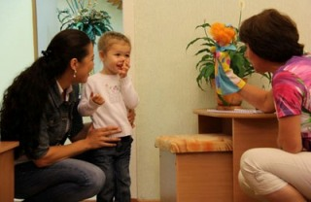
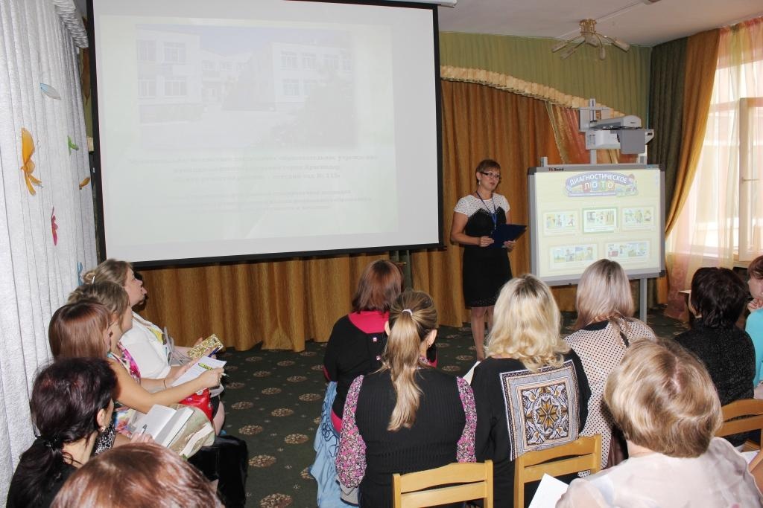
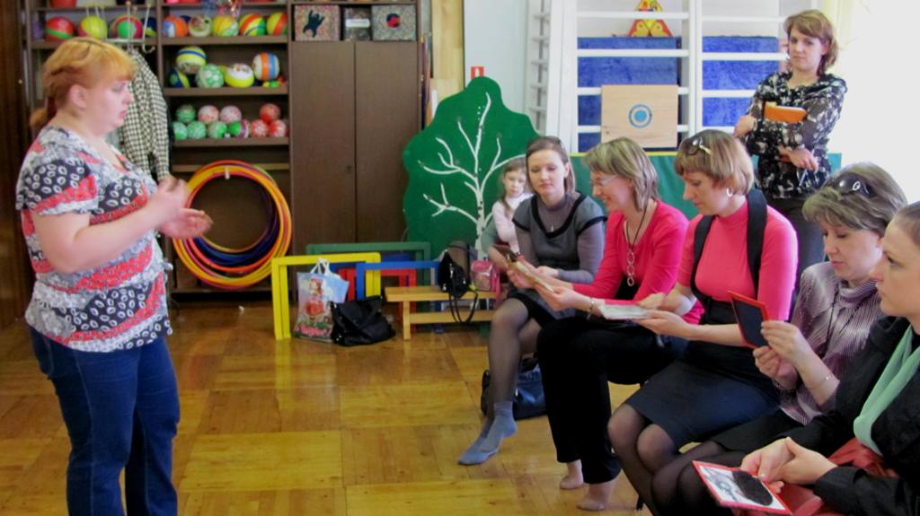
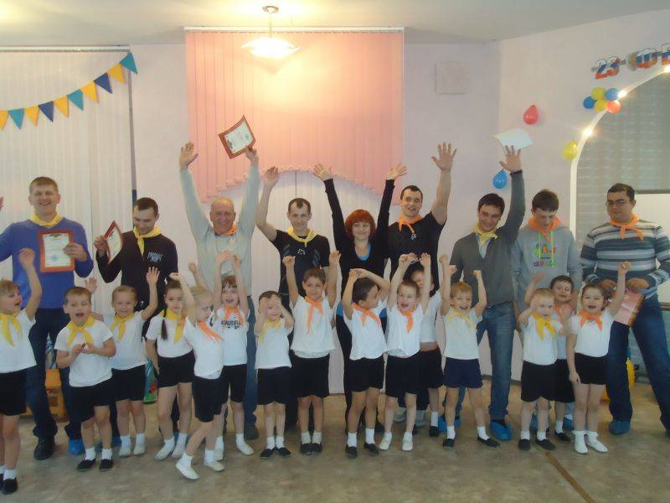
Работа с родителями

Slide 5
Принципы при работе с семьей
Единство, которое достигается в том случае, если цели и задачи воспитания здорового ребенка хорошо понятны не только воспитателю, но и родителям, когда семья знакома с основным содержанием, методами и приемами физкультурно-оздоровительной работой в детском саду, а педагоги используют лучший опыт семейного воспитания
Систематичность и последовательность работы
(в соответствии с планом) в течение всего года и всего периода пребывания ребенка в детском саду
Взаимное доверие и взаимопонимание педагогов и родителей на основе доброжелательной критики и самокритики. Укрепление авторитета педагога в семье, а родителей в детском саду
Индивидуальный подход к каждому ребенку и к каждой семье на основе учета их интересов и способностей

Slide 6
Формы организации общения педагогов и родителей
Наименование | С какой целью используется эта форма | Формы проведения общения
Информационно- аналитические | Выявление интересов, потребностей, запросов родителей, уровня их педагогической грамотности | Проведение социологических срезов, опросов, "Почтовый ящик"
Досуговые | Установление эмоционального контакта между педагогами, родителями, детьми | Совместные досуги, праздники, участие родителей и детей в выставках
Познавательные | Ознакомление родителей с возрастными и психологическими особенностями детей дошкольного возраста. Формирование у родителей практических навыков воспитания детей | Семинары-практикумы, педагогическая гостиная, проведение собраний, устные педагогические журналы, игры с педагогическим содержанием.
Наглядно-информационные: информационно-ознакомительные; информационно-просветительские | Ознакомление родителей с работой дошкольного учреждения, особенностями воспитания детей. Формирование у родителей знаний о воспитании и развитии детей | Организация дней (недель) открытых дверей, открытых просмотров занятий и других видов деятельности детей. Выпуск газет.

Slide 7


Slide 8
Спасибо за внимание!

